Slide 1
Intimiteit en seksualiteit bij ouderen
Prof. Dr. Chris Gastmans

Slide 2
Overzicht
Voorafgaande beschouwingen
Seksualiteit in woonzorgcentra
Een anthropologisch kader
Ethische implicaties
Besluiten

Slide 3
Seksualiteit: what’s in name?
Biological
Religious
Psycho-logical
Sexuality
Moral
Beha-vioural
Socio-cultural
Relational
(World Health Organization, 2006)
Deel 1 – voorafgaande beschouwingen

Slide 4
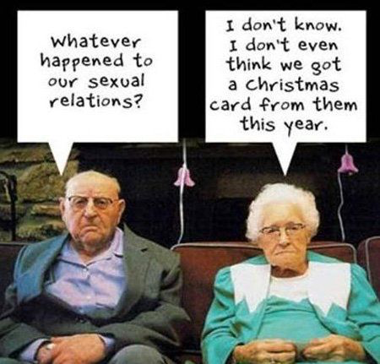
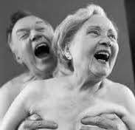
Twee mythes
Aseksuele oudere
Sexy oldies
Onverenigbaarheid van seksualiteit en oud-zijn
Seksualiteit als gedragsprobleem
Infantilisering
Seksualiteit ≈ healthy ageing
Tekenen van ouderdom negeren
Medicalisering
Deel 1 – voorafgaande beschouwingen

Slide 5
Overzicht
Voorafgaande beschouwingen
Seksualiteit in woonzorgcentra
Anthropologisch-ethisch kader
Ethische implicaties
Besluiten

Slide 6
Seksualiteit in woonzorgcentra
Nood aan intimiteit en seksualiteit = persoonlijke zaak
Sommigen blijven seksueel actief
Anderen verbinden seksualiteit met het verleden
Diversiteit in uitdrukkingen
Liefde en zorg: hulp bij aankleden en eten, …
Romantiek: hand vasthouden, kussen, knuffelen, …
Erotiek: erotische literatuur, masturbatie, …
Weinig expliciet seksuele activiteit
Mannen zijn meer seksueel actief en zijn minder tevreden over seksuele activiteit
Verband tussen vroeger en actueel seksueel gedrag
Deel 2 – seksualiteit in woonzorgcentra

Slide 7
Seksualiteit in woonzorgcentra
Hindernissen voor seksualiteit en intimiteit
Gebrek aan privacy
Gezondheidsproblemen: ziekte, seksuele dysfunctie, medicatiegebruik, cognitieve achteruitgang en dementie, …
Negatieve houdingen en beperkte kennis van verpleegkundigen, medebewoners, familie
Misinterpretaties, vooroordelen
Schaamte, discomfort
Groepsdruk (controle door roddel en kritiek)
Hetero-normativiteit
Gebrek aan communicatie
Deel 2 – seksualiteit in woonzorgcentra

Slide 8
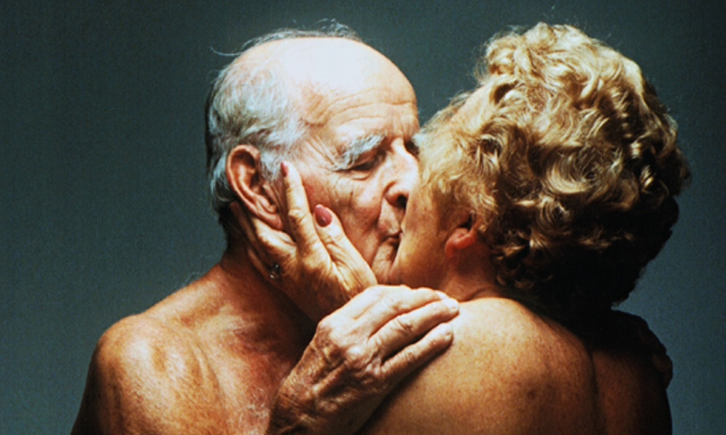
Seksuele expressie en dementie (1)
Diagnose van dementie veroorzaakt wijzigingen in seksueel gedrag
Gevaar van misbruik
Progressieve cognitieve aftakeling
Risico van infantilisering
Wijzigingen in het persoon zijn
Meer/minder zin in sex
Intimiteit blijft belangrijk
Relationele wijzigingen
Rolwijziging: partner -> zorgverlener
Deel 2 – seksualiteit in woonzorgcentra

Slide 9
Seksuele expressie en dementie (2)
Ongepast seksueel gedrag
Prevalentie: 1.8 - 25% (meestal mannen, meestal in WZC)
Ongecontroleerd, niet-intentioneel gedrag
Ongepast betasten van lichaamsdelen
Dwangmatige masturbatie
Seksuele opmerkingen naar anderen
Uitkleden in het openbaar
CAVE: risico voor misinterpretaties + risico voor pathologisering
Deel 2 – seksualiteit in woonzorgcentra

Slide 10
Overzicht
Voorafgaande beschouwingen
Seksualiteit in woonzorgcentra
Anthropologisch-ethisch kader
Ethische implicaties
Besluiten

Slide 11
Inleiding
Ethische legitimatie van seksualiteit door geïnformeerde toestemming
Exclusief gebaseerd op principesbenadering (vb. Respect voor autonomie)
Geïnformeerde toestemming: voor wilsbekwame personen
???: voor wilsonbekwame personen
Scheiding tussen personen met dementie en ‘gezonde’ ouderen
Nood aan een inclusief anthropologisch-ethisch kader
Deel 3 – anthropologisch-ethisch kader

Slide 12
Het vreemde zelf (1)
Wij verstaan onszelf niet volledig; er zijn aspecten aan onszelf die ons ontsnappen
We blijven ‘een vreemde’ voor onszelf (cfr. Spiegel-ervaring, zichzelf niet herkennen in beelden, videotapes, stemgeluid)
Wij hebben een aantal karakteristieken (e.g. cultuur, familie, geslacht, relationele geschiedenis, seksuele oriëntatie) waarvan we de betekenis niet goed doorgronden
Seksualiteit blijft ‘vreemd’ en laat zich niet rationeel verklaren
Personen met dementie ervaren de menselijke karakteristiek van ‘vreemd-zijn’ op een nog intensievere wijze
Deel 3 – anthropologisch-ethisch kader

Slide 13
Het (dis)continue zelf (2)
Dynamische spanning tussen continuïteit (jezelf zijn, identiteit, stabiliteit, …) en discontinuïteit (groeien, aanpassen, instabiliteit, …)
Na 50 jaar huwelijk is je partner nog steeds dezelfde persoon … maar ook iemand anders
Personen met dementie ervaren een dramatische evolutie van discontinuïteit in hun leven, maar toch blijft er altijd een stuk continuïteit over (een gebaar, een vertrouwd stemgeluid, …)
Wilsonbekwame personen: nadruk op discontinuïteit (continuïteit wordt niet verwacht)
Wilsbekwame personen: nadruk op continuïteit (discontinuïteit wordt niet verwacht)
Deel 3 – anthropologisch-ethisch kader

Slide 14
Het belichaamde zelf (3)
Mensen ‘hebben’ geen lichaam, ze ‘zijn’ lichamelijk
Mensen ervaren de externe wereld via hun lichaam (eten, drinken, werken, seksueel gedrag, …)
Deze ‘levensprocessen’ leveren ‘belichaamde’ kennis op
Cognitieve aftakeling leidt niet noodzakelijk tot verlies van deze belichaamde kennis (brieven sorteren, zingen, dansen, groenten snijden, …)
Ook seksueel gedrag kan worden verdergezet ondanks cognitieve achteruitgang
Deel 3 – anthropologisch-ethisch kader

Slide 15
Het in-de-wereld zijn (4)
Mensen ervaren een fundamentele vertrouwdheid met en betekenisvolheid van de hen omringende wereld (de keukentafel, het bed waarin ik slaap, de kleren die ik draag, het kantoor waarin ik werk, …)
Deze vertrouwde ‘objecten’ verdwijnen uit onze gefocuste aandacht
Bij personen met dementie verdwijnt de vertrouwdheid van betekenisvolle zaken waardoor er gevoelens ontstaan van vervreemding, angst, desoriëntatie, …
Zo kan bijvoorbeeld de betekenis van een locatie volledig verdwijnen voor personen met dementie; vb. Het niet realiseren van het publiek karakter van een locatie en daar seksuele handelingen stellen die op een private plaats thuishoren
Deel 3 – anthropologisch-ethisch kader

Slide 16
Het met-anderen zijn (5)
Ieder mens is een ‘persoon-in-relatie’
We verhouden ons tot de ander via ons lichaam
Onze lichamelijkheid creëert een fundamentele kwetsbaarheid:
Het risico op lichamelijke schade
Het risico op object-ivering door de ander
Deze dubbele kwetsbaarheid is de bron van onze verantwoordelijkheid voor de ander:
De lichamelijke integriteit van de persoon met dementie moet worden gerespecteerd (geen lichamelijke schade)
Personen met dementie moeten worden beschermd tegen de object-iverende blik van de ander (geen objectivering)
Deel 3 – anthropologisch-ethisch kader

Slide 17
Besluit
Inclusief mensbeeld: bij ieder mens gaat fundamentele kwetsbaarheid autonomie vooraf
Mens-zijn is wandelen op een dunne koord tussen:
Zichzelf-zijn en ander(s)-zijn
Continuïteit en discontinuïteit
Vertrouwdheid en desoriëntatie
Individualiteit en relationaliteit
Seksueel gedrag van personen met dementia is niet een medisch of gedragsprobleem als gevolg van cognitieve achteruitgang
Seksueel gedrag is de uitdrukking van wie we zijn als mens: een evoluerend en niet volstrekt beheersbaar lichamelijk-in-de-wereld-zijn-met anderen
Deel 3 – anthropologisch-ethisch kader

Slide 18
Overzicht
Voorafgaande beschouwingen
Seksualiteit in woonzorgcentra
Anthropologisch-ethisch kader
Ethische implicaties
Besluiten

Slide 19
Anthropologisch-ethisch kader vereist een perspectiefverandering
Van nadruk op cognitie …
… naar een existentiële, gecontextualiseerde benadering
Persoonlijke context
Relationele context
Organisatorische context
Sociale context
Deel 4 – ethische implicaties

Slide 20
Persoonlijke context
Persoonlijke beleving van de individuele persoon als uitgangspunt nemen
Bewust zijn van eigen vooronderstellingen
Respect voor autonomie
Wilsbekwaamheid is niet “alles of niets” (beslissing-afhankelijk)
Seksualiteit is meer dan cognitie
Cognitieve ‘geïnformeerde toestemming’ is niet exclusief criterium
Een gepast evenwicht vinden tussen:
Consistentie met waarden uit verleden (continuïteit)
Huidige beleefde ervaringen (discontinuïteit)
Deel 4 – ethische implicaties

Slide 21
Persoonlijke context
Risico, schade en teamoverleg
Geen overbescherming en geen verwaarlozing
Aanvaardbare graad van risico tolereren
Naast lichamelijke integriteit zijn er ook andere waarden (o.a. psychische, sociale, morele integriteit)
Ondergrens bewaken:
Geen dwang of schade
Geen schade aan leefklimaat
Interdisciplinair teamoverleg en contextgevoelige interpretatie
Deel 4 – ethische implicaties

Slide 22
Relationele context
Belang van beide partners in overweging nemen
Aandachtig zijn voor onevenwicht in relatie (machtsmisbruik)
Seksualiteit kan nooit een verplichting zijn
Aandachtig zijn voor de beleving van de ‘gezonde’ partner
Deel 4 – ethische implicaties

Slide 23
Organisatorische context
Zorgen voor voldoende ruimtelijke (o.a. open en gesloten ruimten) en attitudinele (o.a. vertrouwelijke gesprekken) privacy voor seksuele expressie
Nood aan responsieve organisatorische context
Aanbieden van levenslang leren: kennis + attitudes
Fysieke, psychische en morele integriteit van hulpverlener beschermen
Ontwikkelen van schriftelijk ethisch beleid: waarden + concrete oriëntaties
Stimuleren van open communicatie onder collega’s
Geen paternalistisch controlegedrag en geen ‘laisser-faire’ mentaliteit
Deel 4 – ethische implicaties

Slide 24
Organisatorische context
Meedelen van informatie
Vrijgeven van info meestal niet aangewezen
Proportionele afweging tussen betrokkenheid van familielid, aard, betekenis en gevolgen van gedrag
Informatiedeling moet goede zorg ten goede komen
Deel 4 – ethische implicaties

Slide 25
Maatschappelijke context
Nood om maatschappelijke taboes te doorbreken
Seksuele expressie als pathologisch (asexuele oude dag)
Seksuele expressie als noodzakelijk (sexy oldies)
Signalen van discriminatie herkennen (vb. T.a.v. LGBT gemeenschap)
Geen discriminatie
Geen identiteitsverlies van LGBT
LGBT vriendelijke WZC
Part 4 – ethical implications

Slide 26
Overzicht
Voorafgaande beschouwingen
Seksualiteit in woonzorgcentrum
Anthropologisch-ethisch kader
Ethische implicaties
Besluiten

Slide 27
Besluiten
Intimiteit blijft basisgegeven in leven van personen met dementie
Nood aan existentiële, geen cognitivistische, kaders
Ethische reflectie moet verankerd zijn in inclusieve anthropologie: “Ik, jij, samen mens”
Ethische guidelines moeten rekening houden met de persoonlijke, relationele, organisatorische, en sociale context
Deel 5 – besluiten

Slide 28
Literatuur
Mahieu et al. Nurses’ Perceptions of Sexuality in Institutionalized Elderly: A Literature Review. International Journal of Nursing Studies 48 (2011) 1140-1154.
Mahieu, L. & Gastmans, C. Sexuality in Institutionalized Elderly Persons: A Systematic Review of Argument-Based Ethics Literature. International Psychogeriatrics 24 (2012) 346-357.
Mahieu et al. Nurses’ Knowledge and Attitudes Towards Aged Sexuality: Validity and Internal Consistency of the Dutch Version of the Aging Sexual Knowledge and Attitudes Scale. Journal of Advanced Nursing 69 (2013) 2584-2596.
Mahieu et al. Eternal Sunshine of the Spotless Mind? An Anthropological-Ethical Framework for Understanding and Dealing With Sexuality in Dementia Care. Medicine, Health Care and Philosophy 17 (2014) 377-387.
Mahieu, L. & Gastmans, C. Older Residents’ Perspectives on Aged Sexuality in Institutionalized Elderly Care: A Systematic Literature Review. International Journal of Nursing Studies 52 (2015) 1891-1905.
Mahieu et al. Nurses’ Knowledge and Attitudes Toward Aged Sexuality in Flemish Nursing Homes. Nursing Ethics 23 (2016) 605-623.
Mahieu et al. Intimacy and Sexuality in Institutionalized Dementia Care: Clinical-Ethical Considerations. Health Care Analysis 25 (2017) 52-71.
Mahieu et al. How Do Community-Dwelling LGBT People Perceive Sexuality in Residential Aged Care? A Systematic Literature Review. Aging & Mental Health 23 (2019) 529-540
Thys et al. Nurses’ Experiences and Reactions Towards Intimacy and Sexuality Expressions by Nursing Home Residents: A Qualitative Study. Journal of Clinical Nursing 28 (2019) 836-849.
Part 6 – Literatuur

